Slide 1
12.
CSS float
애증의 플로팅.

Slide 2
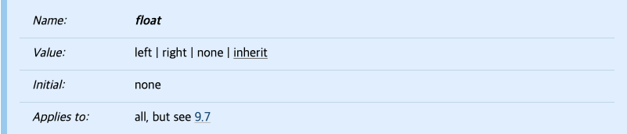
플로팅 속성 의도 이해하기
https://t.ly/RP58

Slide 3
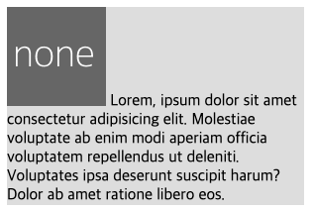
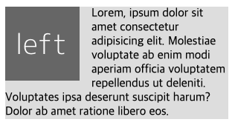
플로팅 속성 의도 이해하기
➡️

Slide 4
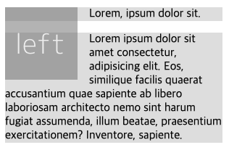
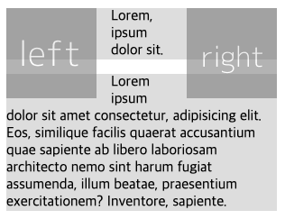
플로팅 속성 의도 이해하기
Demo - https://t.ly/mLgn

Slide 5
플로팅 속성 의도 이해하기
플로팅 요소의 너비는 수축하고 일반적인 흐름에서 벗어난다.
인접 후행 블록 요소는 플로팅 요소와 겹치고 인라인 요소^{(+텍스트 노드)}는 플로팅 요소 주변으로 흐른다.
clear, flow-root 속성으로 해제할 수 있다.
컬럼을 배치하는 속성이 아니다.😱

Slide 6
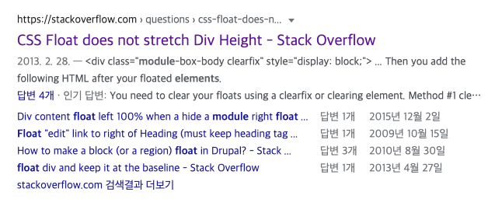
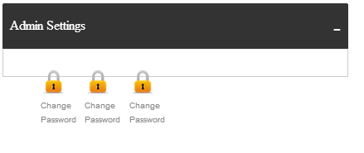
플로팅 속성 의도 이해하기
Article - https://t.ly/5m0I

Slide 7
플로팅 속성 의도 이해하기
플로팅은
용도에 맞게 사용하고, 반드시 해제해야 한다.

Slide 8
FLOAT CLEARING

Slide 9
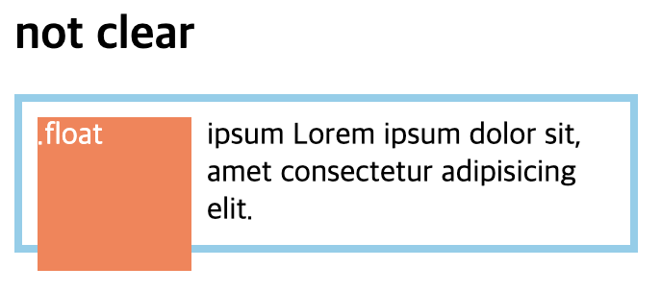
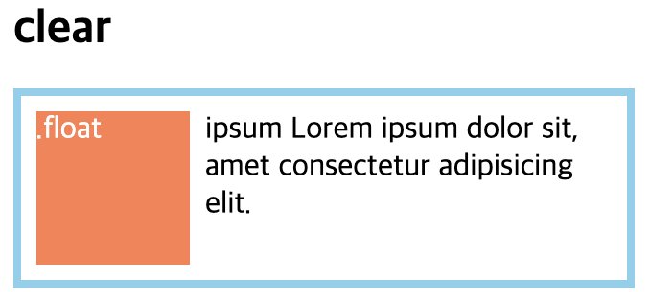
Float clearing
Demo - https://t.ly/lBrn

Slide 10
float > float
<p class="container">
<span class="float">...</span>
...
</p>
.container { float: left; }

Slide 11
blank element
<p class="container">
<span class="float">...</span>
...
<span class="clear"></span>
</p>
.clear { display:block; clear:both; }

Slide 12
overflow : hidden
<p class="container">
<span class="float">...</span>
...
</p>
.container { overflow: hidden; }

Slide 13
overflow : inline-block
<p class="container">
<span class="float">...</span>
...
</p>
.container { display: inline-block; }

Slide 14
::after { clear: both }⭐
<p class="container">
<span class="float">...</span>
...
::after
</p>
.container::after {
content: '';
display: block;
clear: both;
}

Slide 15
display: flow-root🌟
<p class="container">
<span class="float">...</span>
...
</p>
.container { display: flow-root; } //⚠️IE

Slide 16
FLOAT & DISPLAY

Slide 17
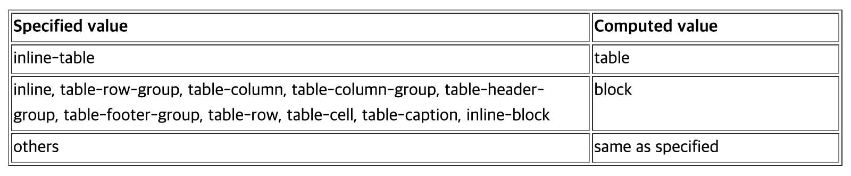
float & display
float 요소는 보통 block이 된다.
display 속성이 없어도 width/height, 수직 margin/padding 속성을 사용할 수 있다.
따라서 보통의 경우 display 속성을 명시할 필요가 없다.

Slide 18
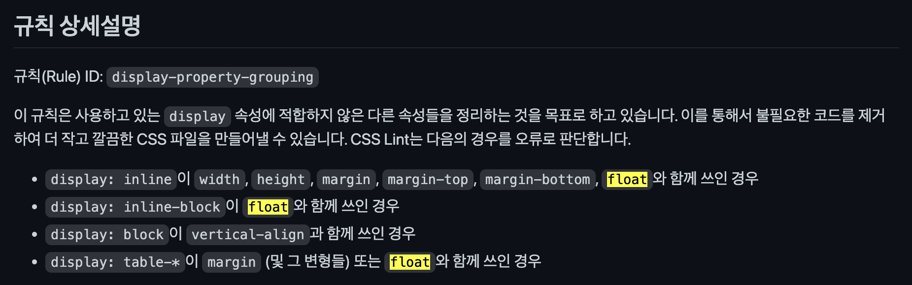
float & display - CSS lint
CSS Lint rule - https://t.ly/kLfE

Slide 19
COLUMN LAYOUT

Slide 20
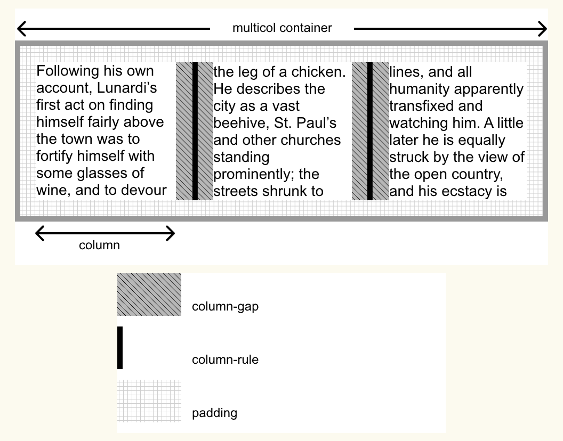
columns : <'column-width'> || <'column-count'>

Slide 21
columns : <'column-width'> || <'column-count'>
.container {
max-width: 640px;
columns: 310px 2; /* <'column-width'> || <'column-count'> */
column-gap: 20px;
column-rule: 20px solid #0002;
background: #eee;
}

Slide 22
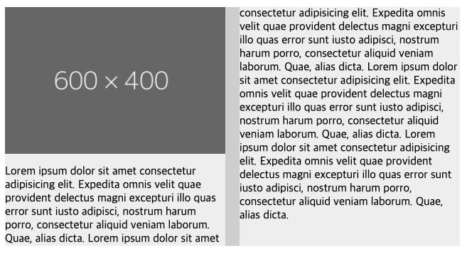
columns : <'column-width'> || <'column-count'>
컬럼 출력 결과.
Demo - https://t.ly/UB4A

Slide 23
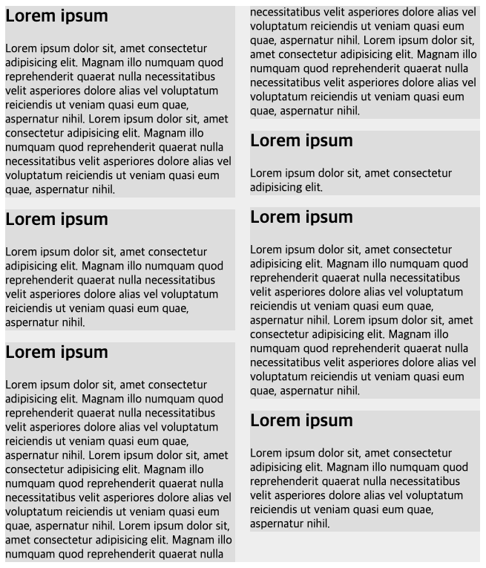
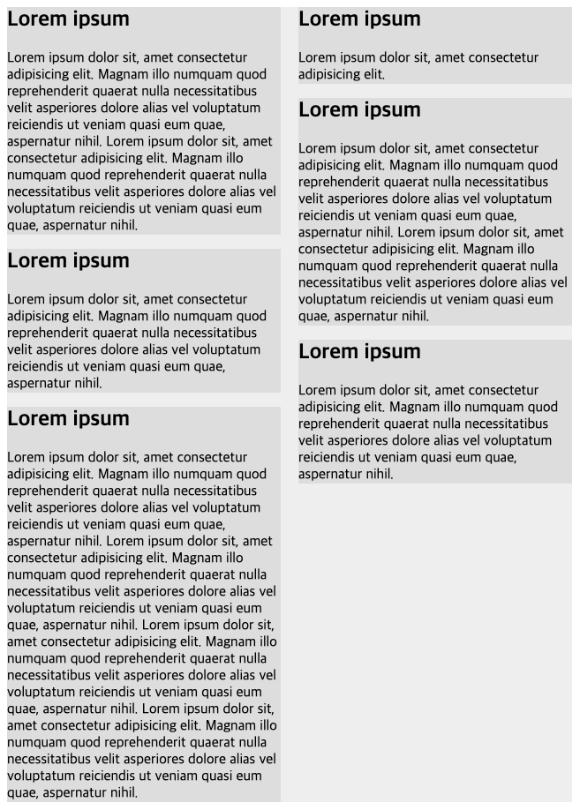
columns : <'column-width'> || <'column-count'>

Slide 24
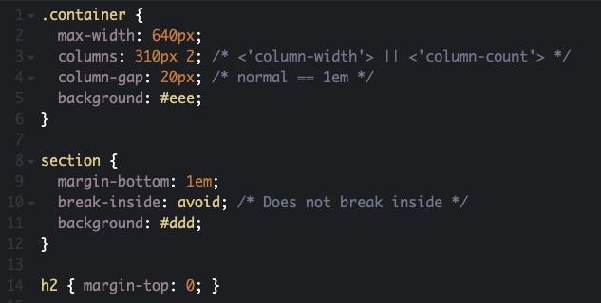
break-inside : avoid
https://t.ly/3ozx

Slide 25
SUMMARY

Slide 26
플로팅은 용도에 맞게 사용하고, 반드시 해제해야 한다.
컬럼 배치는 display: flex | grid 속성으로 제어.

Slide 27
예습 과제

Slide 28

Flexbox froggy
https://flexboxfroggy.com/#ko

Slide 29
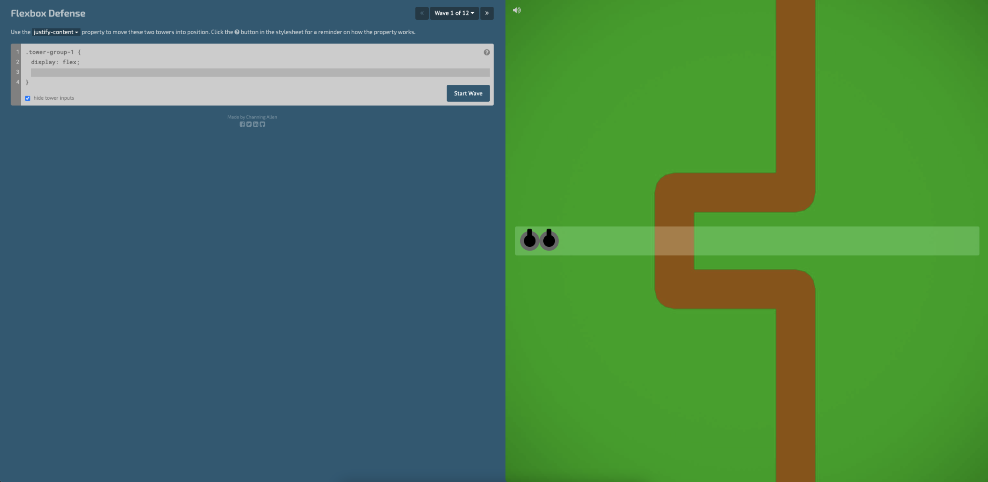
Flexbox defense
http://www.flexboxdefense.com/

Slide 30
Flex game
게임을 통해 배울 수 없는 속성:
flex-grow:
flex-shrink:
flex-basis:
flex:
https://t.ly/2kOk ⬅️ 예습 자료.

